Slide 1
Universidad Nacional Autónoma de México
Colegio de Ciencias y Humanidades
Plantel Azcapotzalco
Intimidad
Integrantes:
Román Ciscneros Katia
Cervantes Castañeda Carmen Itzel
Guerrero Hernández Jessica Nohemi
Guido Huerta Zury Jaqueline
Valenzuela Sánchez Alicia
Martínez Acosta Sebastián
Meneses de Anda Erick
GRUPO 617 9 abril 2013
Profesora Amalia Pichardo Hernández

Slide 2
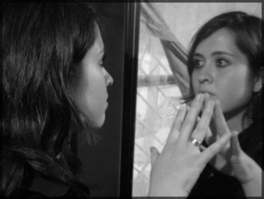
Algunos aspectos de la intimidad
Intimidad es esa zona donde somos nosotros mismos y que en general está reservada a nivel personal. La podemos compartir en alguna medida con otra persona, sea la pareja, el o la amiga, o algún familiar, o con un grupo que entendemos como íntimo.

Slide 3
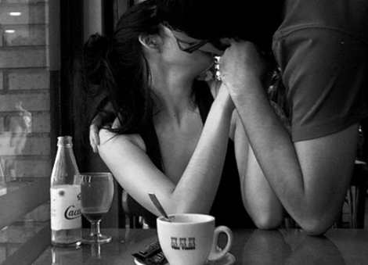
Intimar es introducirse en el afecto o ánimo de alguien o estrechar la amistad (RAE), y algo íntimo, se asocia a lo más interno de cada quien.

Slide 4
La intimidad no es solo “ el estar juntos”. Se puede estar con otra persona en el sentido de cercanía corporal, pero vivir muy alejados en los aspectos mental y emocional.

Slide 5
Componentes de la intimidad
Dos requerimientos básicos para la evolución de la intimidad son el tiempo & la privacia.
5 componentes primarios para el desarrollo de la intimidad
La Selección
La reciprocidad
La confiabilidad
La mutualidad
El gozo

Slide 6
La Selección
Cuando dos personas se encuentran, se gustan y esgrimen accesos y aberturas para establecer una relación mas cercana

Slide 7
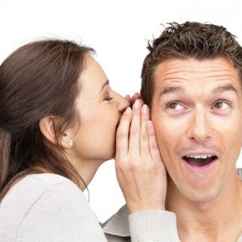
Intercambian pequeñas confidencias

Slide 8
RECIPROCIDAD
A medida que las parejas desarrollan su confiabilidad, se hace más manifiesto que se entienden de modo recíproco

Slide 9
Cada una de las partes de la pareja confía, se entiende,comprende y se entrega de igual a la otra

Slide 10
La pareja comparte mayores profundidades de sentimientos y a medida de que cada uno reconoce que las respuestas del otro son consistentes, no son enjuiciantes ni destructivas, y esto hace que la confianza crezca en ambos

Slide 11
CONFIABILIDAD

Slide 12
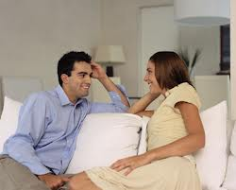
Se comparten mayores profundidades de sentimientos, a medida que cada uno de los dos reconoce que las respuestas del otro son consistentes, no son enjuiciantes y no son destructivas.

Slide 13
Esto es cada vez más patente en la medida en que crece la confianza entre ambos individuos, con este tipo de relaciones y aceptación surge la confiabilidad.

Slide 14
Con la confiabilidad la intimidad deja de ser uno asunto individualista y se expande, pero más que invadir al otro, se realiza un acercamiento de calidad pues a pesar de ser dos, se percibe la totalidad sin fragmentaciones. Sin perder la identidad individual se es al mismo tiempo parte del otro.

Slide 15
Mutualidad

Slide 16
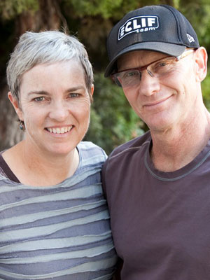
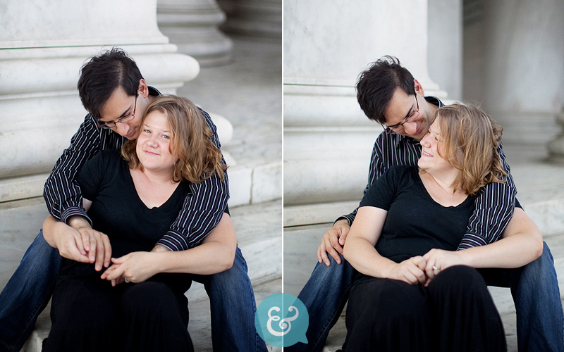
La mayoría de las personas tienen un anhelo profundo de relacionarse íntimamente con un miembro del sexo opuesto o del mismo sexo. El matrimonio es usualmente la forma en la cual se satisface esta necesidad.

Slide 17
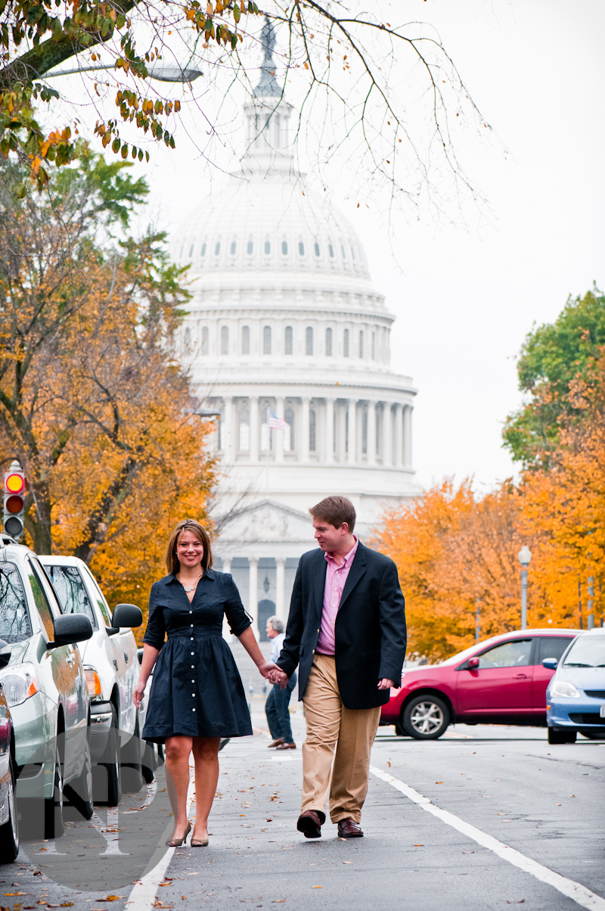
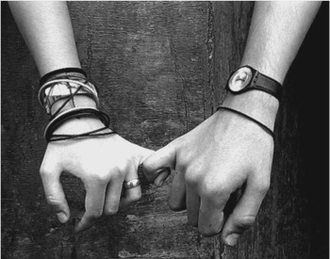
Un sentido de iniciativa y laboriosidad bien desarrollados significa que los conyugues pueden realizar cosas productivas el uno por el otro y mostrarse amor en una forma tangible.
La Mutualidad significa querer lo que el otro desea dar y conceder lo que el otro desea recibir.

Slide 18
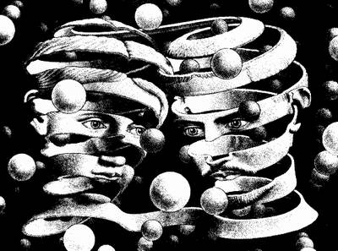
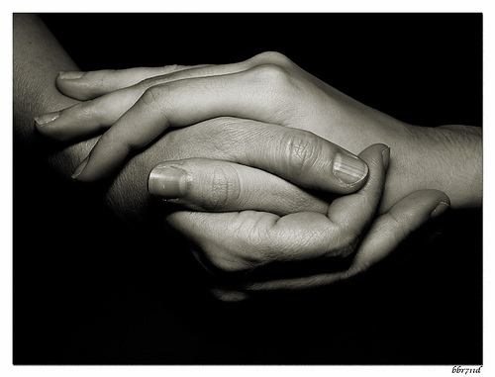
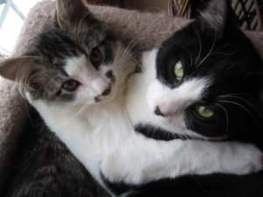
El echo de que ambos han hecho la misma selección convierte a este acto en mutuo

Slide 19
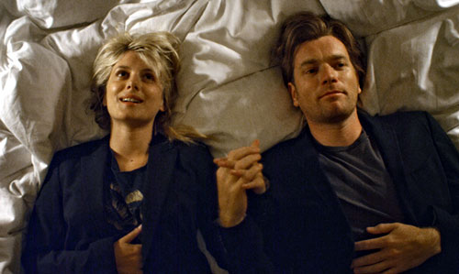
Las gamas individuales de sensibilidad, la cognición de los demás y la emotividad varían enormemente
La intensidad y las señales de afecto o cariño son muy importantes al principio de toda relación emocional

Slide 20
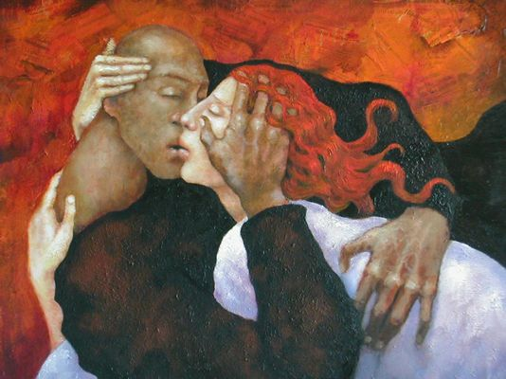
Gozo
Ambos conyugues alcanzan la plenitud y experimentan deleite, la intimidad alcanza su límite

Slide 21
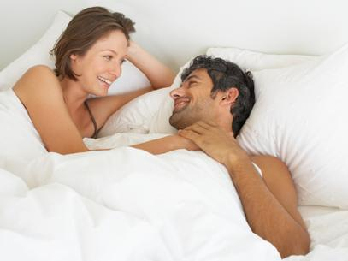
El gozo reciproco de 2 personas en una atmosfera de seguridad está basado en la mutualidad la misma reciprocidad y la confiabilidad.

Slide 22
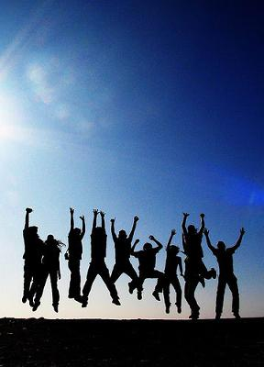
El comportamiento y la revelación del yo, que son pilares de la intimidad, constituyen procesos en desarrollo

Slide 23
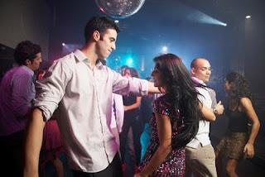
Se debe recordad que:
no nos podemos desarrollar con todo el mundo
que abrirse ante una persona alejada nos hará saber más sobre ellos

Slide 24
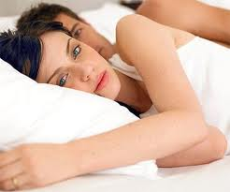
Evitación de la intimidad
Hay muchas causas por la cual evitamos la intimidad algunas de las mas comunes son:

Slide 25
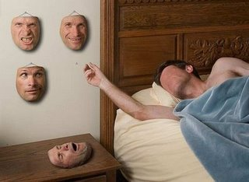
La sociedad
Tiene la principal responsabilidad en este caso, ya que siempre nos condiciona a que neguemos nuestros sentimientos, a que adoptemos ciertos papeles para agradar a los demas.

Slide 26
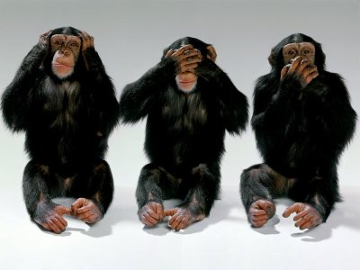
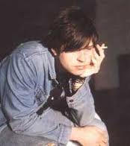
Pasividad
Solemos asumir papeles pasivos, de espectadores, mas que una actitud participativa y activa en asuntos interpersonales, y tratamos de evitar las interacciones intimas.

Slide 27
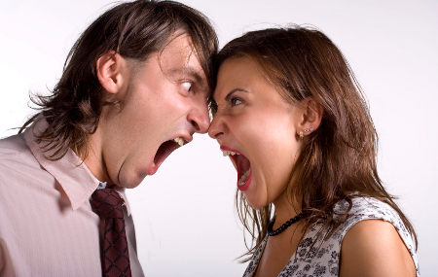
La Ira
Esta es una emoción inaceptable, se nos ha dicho, y hacemos esfuerzos increíbles para suprimirla, negarla y dizfrasarla. Pero estos esfuerzos solo enmascaran la ira la rezagan y destruyen la intimidad.

Slide 28
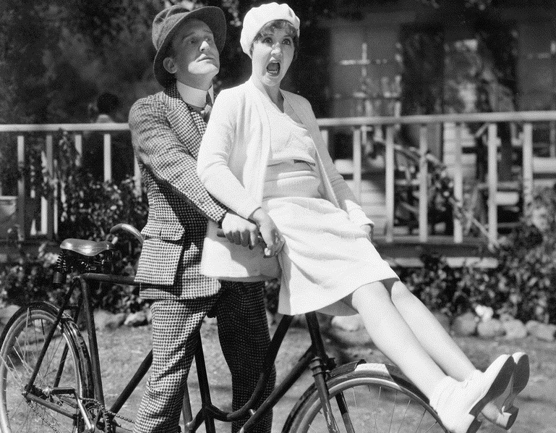
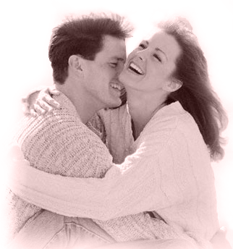
El juego que llamamos cortejo

Slide 29
Cortejo
Los esfuerzos que se llevan a cabo para tener intimidad entre los seres humanos se ejemplifican en el cortejo, estilo estadounidense.
Este consiste en asegurar la aceptación y evitar la miseria del rechazo. El enamorado presenta la mejor parte de su yo, y oculta sus miserias, creando un desarrollo de la relación pero superficialmente.

Slide 30
Las personas que aplican el cortejo, luego de un tiempo de presentar solo lo bueno de ellos mismos, comienzan a crear un miedo que se da por que su cónyuge descubra que no es perfección y comienza a crear a personas ficticias.
Sin embargo en la actualidad muchos jóvenes no aplican el cortejo tradicional, ya que lo consideran fuera de lugar ya que lo que ellos buscan solo se basa en una intimidad sexual casual. Esto significa que las personas solo se acercan físicamente.

Slide 31
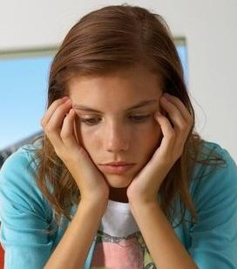
Muchas parejas piensan que han logrado una intimidad por el hecho de que hacen cosas en conjunto, sin embargo esto no significa que compartan sentimientos verdaderos. Lo que se logra es un alivio temporal de los sentimientos de soledad y depresión comunes en la adolescencia.
Solo existe atracción sexual y cercanía física.

Slide 32
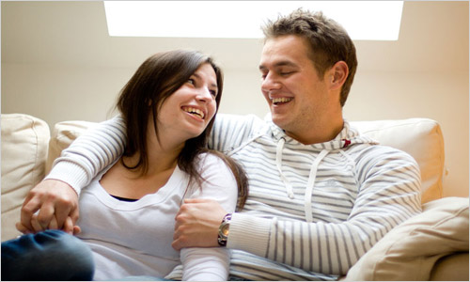
Para sustituir el cortejo tradicional, existe el llamado “sistema de acoplamiento” que podría definirse como:
Tener franqueza y honestidad en la relación.
Hablar sobre temores y dudas propias.
Con este sistema se desarrolla y demuestra responsabilidad hacia el otro, mientras no se viole la confianza y la integridad personal del otro. De esta forma se establece una intimidad factible.

Slide 33
Algunos aspectos del amor y el sexo

Slide 34
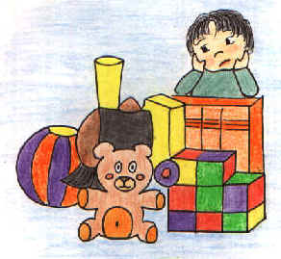
El condicionamiento cultural
El condicionamiento cultural a menudo hace muy difícil, para muchas personas, y en especial los hombres penetrar en una relación amorosa, intima lo que incluye el aspecto sexual, con otros semejantes

Slide 35
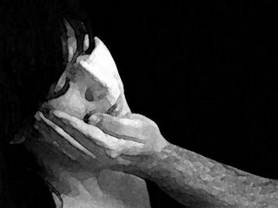
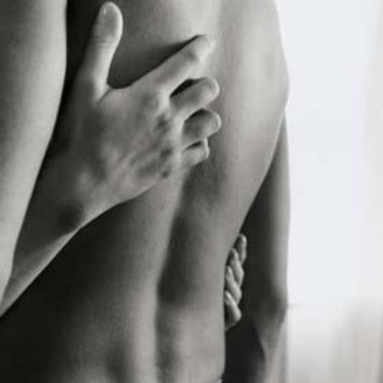
El tocamiento
El tocamiento es de importancia vital en las relaciones humanas aunque de manera típica se le considera un medio para un fin(la intimidad sexual)

Slide 36
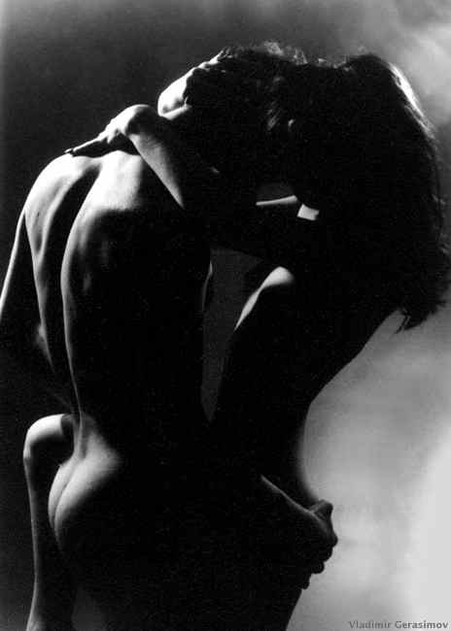
El Buen sexo
El buen sexo significa algo mas que el numero de orgasmos y la calidad de los mismos la frecuencia del coito , las posiciones ensayadas o las técnicas empleadas

